Slide 1
Análise de READMES.md

Slide 2
Motivação
“Projetos Open-source utilizam o README.md para descrever os detalhes de uso e contribuições para o projeto. Dessa forma, um README.md mal redigido pode ser um fator que faz o usuário desistir de utilizar o projeto.”

Slide 3
Objetivo
A nossa proposta é de analisar como os READMEs geralmente são escritos e evidenciar as práticas mais comuns, pois não existe um guia definitivo para isso.

Slide 4
Coleta de Dados
Foram coletados 85 arquivos README.md de projetos de linguagem específica iOS. O projetos são de Frameworks e bibliotecas iOS.

Slide 5
Análises Desenvolvidas
Estrutura do arquivo README.md
Os títulos de seções mais comuns
O tamanho dos arquivos
Número de seções
Gerenciamento de pacotes
Ferramentas de gerenciamento de pacotes mais adotadas

Slide 6
Análises Desenvolvidas
Licença
Qual a licença usada

Slide 7
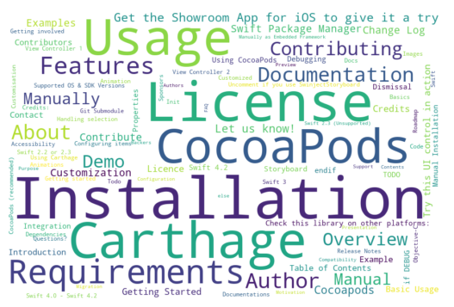
Os títulos de seções mais comuns

Slide 8
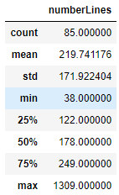
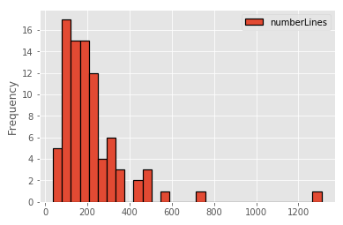

Tamanho dos Arquivos README.md

Slide 9
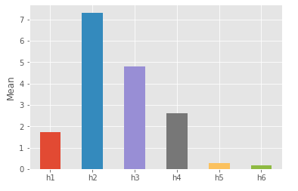
Número de Seções

Slide 10
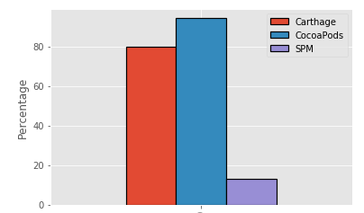
Gerenciamento de Pacote

Slide 11
OBRIGADO!

